Slide 1
PROGRAMA VINCULACIÓN UNIVERSIDAD – EMPRESA
Panorama General de la Industria de la Propiedad Vacacional y Perspectivas a Futuro
David Fuentes
Director de Consultoría para Bienes Raíces Orientados al Turismo
RCI Latinoamérica

Slide 2
México y el Turismo
233 Países en el mundo
188 con menos de 30 millones de habitantes
Visitantes Internacionales a México
2014 29,300,000
2015 30, 400,000
El sector turístico aporta cerca del 9 % del Producto Interno Bruto (PIB)
19,000 Hoteles y 700,000 cuartos
81% de la actividad turística es nacional
En primer trimestre de 2016 hubo 3.8 millones de personas empleadas (8.5%)

Slide 3
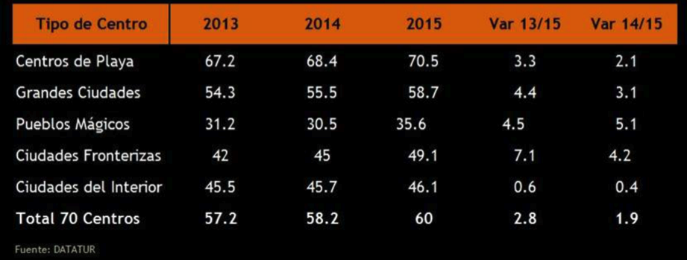
La Ocupación Hotelera

Slide 4
La Propiedad Vacacional

Slide 5
La Propiedad Vacacional

Slide 6
La Propiedad Vacacional

Slide 7
La Propiedad Vacacional

Slide 8
La Propiedad Vacacional

Slide 9
La Evolución
Semana Fija
Unidad Fija
Semana Flotante
Unidad Flotante
Sistemas de Puntos
Club Multi-Destino
Puntos o Semanas o Noches
Club de Viajes
Programa de Descuento

Slide 11
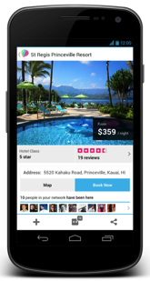

Slide 13
¿Y ahora? ¿Qué sigue?
La industria seguirá creciendo
Habrá nuevos jugadores en la industria
Destinos lentos se recuperarán
Se desarrollarán nuevos destinos

Slide 14
Los grandes retos
Crear productos para las nuevas generaciones
Crear productos orientados a nuevos nichos y segmentos
Nuevos jugadores en la industria…..y mas jóvenes
Nuevas generaciones tomando el control de la industria

Slide 16
Diviértete mucho

Slide 18
David Fuentes
david.fuentes@rci.com

